Slide 1
ГАУ ДПО СОИРО
Дюг Л.Т., доцент кафедры управления развитием образовательных систем, к.п.н.

Slide 2
П Р И К А З
6 октября 2009г №__373__
Об утверждении и введении в действие федерального государственного образовательного стандарта начального общего образования
С 1 сентября 2011 года все первоклассники обучаются в соответствии с ФГОС НОО
П Р И К А З
17 декабря 2010 г № 1897__
Об утверждении федерального
государственного образовательного стандарта основного общего образования
С первого сентября 2012 года возможен переход на ФГОС основного общего образования«по мере готовности» образовательных учреждений
С первого сентября 2013 года возможен переход на ФГОС среднего общего образования «по мере готовности» образовательных учреждений
ПРИКАЗ
12 МАЯ 2012 ГОДА №413
Об утверждении федерального государственного образовательного стандарта среднего (полного) общего образования

Slide 3
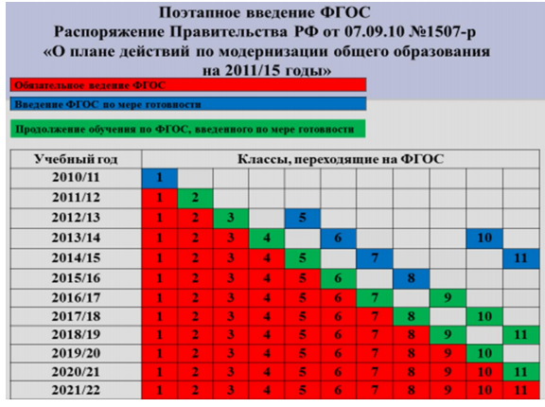

Slide 4
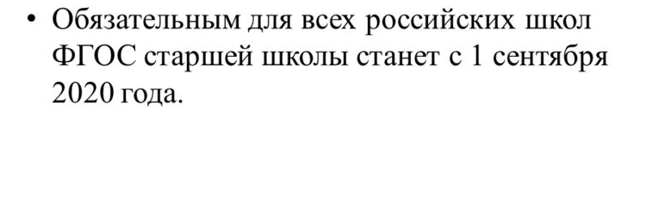

Slide 5
Реализация «дорожной карты» по введению ФГОС СОО

Slide 6
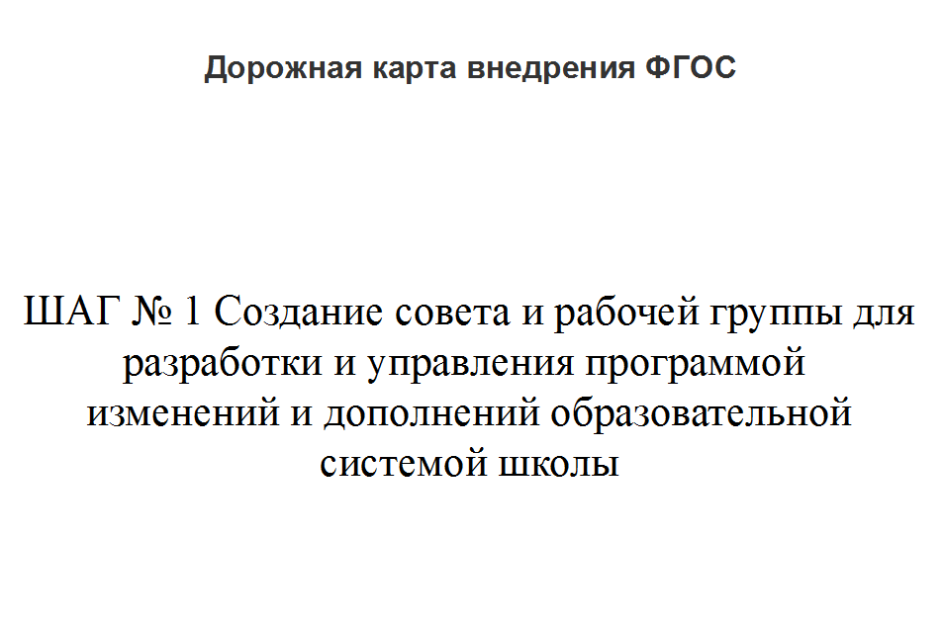
Функции управления мотивационно-целевая
Обеспечить мотивацию педагогов на реализацию системно-деятельностного подхода к организации образовательного процесса в соответствии с требованиями ФГОС ООО

Slide 7
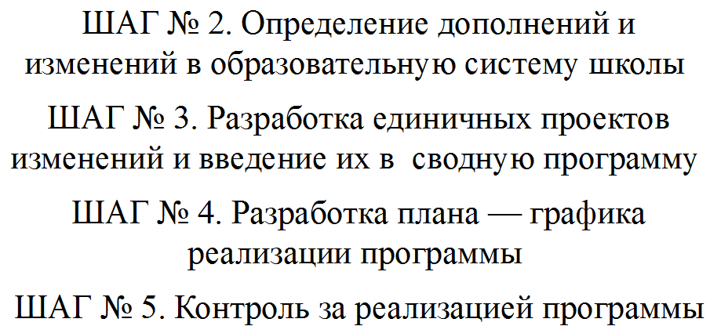
Функции управления планово-прогностическая
Осуществить планирование деятельности:
-по обеспечению соответствия условий реализации ООП требованиям ФГОС (в первую очередь- кадровых)-сетевой график;
- по разработке ООП( по каждому компоненту,включая согласование их содержания);
- по разработке учебного плана;
-по организации системы урочной и внеурочной деятельности.

Slide 8
РЕАЛИЗАЦИЯ ШАГА №1
ДОРОЖНОЙ КАРТЫ ПО ВВЕДЕНИЮ ФГОС СОО
№ п/п | Мероприятия | Сроки
1. | Организация изучения ФГОС среднего общего образования педагогическим коллективом школы. Формирование банка нормативно-правовых документов федерального, регионального уровней, регламентирующих введение и реализацию ФГОС | Постоянно
2. | Мониторинг уровня готовности средней школы к введению ФГОС | Сентябрь 201… г.
3. | Создание совета, обеспечивающего координацию действий коллектива средней школы и отвечающего за информационное, научно-методическое, экспертное сопровождение процесса | Сентябрь 201… г.
4. | Создание рабочей группы в составе педагогов средней школы с целью сохранения преемственности ступеней и выработки новых нестандартных решений для средней школы | Сентябрь 201…г.
5. | Утверждение плана работы по введению ФГОС | Ноябрь 201…г..

Slide 9
- Федеральный закон «Об образовании в РФ» от 29 декабря 2012 г. N 273-ФЗ -Приказ Минобрнауки РФ от 30 августа 2013 г. N 1015 «Об утверждении Порядка организации и осуществления образовательной деятельности по ООП НОО, ООО, СОО» (с изменениями от 13.12.2013 № 1342, от 17.07.15 №734); -Федеральный государственный образовательный стандарт среднего общего образования (утверждѐн приказом Минобрнауки РФ от 17 мая 2012г. № 413, с изменениями от 29.12.2014 № 1645);

Slide 10
Мониторинг готовности ОО к внедрению ФГОС СОО
-№ пп
-Наименование показателя оценки готовности ОО к введению ФГОС СОО
-Критерии выполнения показателя в баллах
Оценка по состоянию на конец каждого отчетного периода

Slide 11
1 Нормативно-правовое обеспечение деятельности ОО в условиях введения ФГОС СОО 1.1 Наличие решения органа государственно-общественного управления (совета школы, управляющего совета, попечительского совета) о введении в образовательном учреждении ФГОС СОО. Да/Нет (да -1 балл, нет -0 баллов)

Slide 12
РЕАЛИЗАЦИЯ ШАГА №2
ДОРОЖНОЙ КАРТЫ ПО ВВЕДЕНИЮ ФГОС СОО
Определение изменений и дополнений в образовательную систему

Slide 13
№ п/п. | Мероприятия | Сроки
Организационное обеспечение введения ФГОС
1. | Организация обсуждения примерной основной образовательной программы среднего общего образования | Ноябрь 20… г.
2. | Определение списка учебников и учебных пособий, используемых в образовательном процессе в соответствии с ФГОС среднего общего образования | 20… г.
3. | Разработка проекта Образовательной программы школы | 2016-2017 г.

Slide 14
4. | Приведение нормативной базы школы в соответствие с требованиями ФГОС СОО | 201…-201… г. г.
5. | Разработка плана методической работы, обеспечивающей сопровождение введения ФГОС | 201…-201…г.г.
6. | Определение оптимальной для реализации модели организации образовательного процесса, обеспечивающей модели организации внеурочной деятельности обучающихся | 20… г.

Slide 15
Финансово-экономическое обеспечение введения ФГОС
Расчёт потребностей в расходах образовательного учреждения в условиях реализации ФГОС СОО | 201… г.
Организация работ по внесению изменений в локальные акты, регламентирующих установление заработной платы | 201… г.
Приведение в соответствие с требованиями ФГОС среднего общего образования и новыми тарифно-квалификационными характеристиками должностных инструкций работников образовательного учреждения | 201… г.

Slide 16
Информационное обеспечение введения ФГОС
1. | Размещение информации о ходе введения ФГОС СОО на страницах сайта школы. | Постоянно
2. | Внесение информации о ходе введения в ФГОС СОО в Публичный отчет школы | Июль-август 201… г.
Кадровое обеспечение введение ФГОС
1. | Осуществление повышения квалификации всех учителей средней школы | Поэтапно
Материально – техническое обеспечение введения ФГОС
1. | Оборудование классных кабинетов для 10 классов | В течение всего периода
2. | Проведение работ по укреплению материально-технической базы | Постоянно

Slide 17
РЕАЛИЗАЦИЯ ШАГА №3
ДОРОЖНОЙ КАРТЫ ПО ВВЕДЕНИЮ ФГОС СОО
Разработка единичных проектов изменений в сводную программу изменений и дополнений
Разработка Основной образовательной программы
Разработка Основной образовательной программы среднего общего образования с привлечением органов самоуправления (Управляющий Совет и др.), обеспечивающих государственно-общественный характер управления образовательным учреждением) | 2017 г.

Slide 18
ОДОБРЕНА
решением федерального учебно-методического объединения по общему образованию
(протокол от 28 июня 2016 г. № 2/16-з)
ПРИМЕРНАЯ
ОСНОВНАЯ ОБРАЗОВАТЕЛЬНАЯ ПРОГРАММА
СРЕДНЕГО ОБЩЕГО ОБРАЗОВАНИЯ

Slide 19
Единичные проекты/ ФИО ответственного | 201…-201…учебный год
 | сен | окт | нояб | дек | янв | фев | мар | апр | май
Разработка предметных образовательных программ. … зам. директора по УВР
Разработка модели внеурочной деятельности. … зам. директора по ВР
Разработка планируемых результатов освоения ОП. …зам. директора по УВР

Slide 20
Разработка Программы развития УУД. …зам. директора по УВР
Разработка учебного плана. …, зам. директора по УВР …, зам. директора по УВР
Разработка программы воспитания и социализации. …, зам. директора по ВР
Разработка программы коррекционной работы. …., педагог-психолог

Slide 21
Разработка программы «Основы учебно-исследовательной и проектной деятельности». …, зам директора по НМР
Разработка системы оценки планируемых результатов освоения ОП. …, зам. директора по УВР
По запросу ОУ (документы и программы, способствующие введению ФГОС СОО)

Slide 22
РЕАЛИЗАЦИЯ ШАГА №4
ДОРОЖНОЙ КАРТЫ ПО ВВЕДЕНИЮ ФГОС
План-график мероприятий по обеспечению введения Федерального государственного образовательного стандарта среднего общего образования
на …-2020г.г.

Slide 23
1. Создание организационно-управленческих условий внедрения ФГОС СОО

Slide 24
№ п/п | Мероприятие | Примерные сроки | Ответственные | Ожидаемый результат | Формы отчетных документов
1 | Создание Рабочей группы по подготовке введения ФГОС СОО | … | … | Создание и определение функционала Рабочей группы | Приказ о создании рабочей группы по подготовке введения ФГОС СОО, положение

Slide 25
2 | Разработка и утверждение Плана-графика мероприятий по реализации направлений ФГОС СОО | 201… г. | … | Система мероприятий, обеспечивающих внедрение ФГОС СОО | Приказ, план
3 | Организация курсовой подготовки по проблеме введения ФГОС СОО | Поэтапно 201..-201…г. | … | Поэтапная подготовка педагогических и управленческих кадров к введению ФГОС СОО | Приказ об утверждении плана графика повышения квалификации, план курсовой подготовки

Slide 26
4 | Предварительный анализ ресурсного обеспечения в соответствии с требованиями ФГОС СОО | … | … | Получение объективной информации о готовности ОУ к переходу на ФГОС СОО | Совещание при директоре
5 | Разработка плана методического сопровождения введения ФГОС СОО в школе | … | … | Повышение профессиональной компетентности всех категорий педагогических работников в области организации образовательного процесса и обновления содержания образования в соответствии с ФГОС СОО | План

Slide 27
6 | Рассмотрение вопросов введения ФГОС СОО МО учителей школы. | … (далее-в соответствии с планом ОУ) | … | Усвоение и принятие членами педколлектива основных положений ФГОС СОО
7 | Проведение инструктивно-методических совещаний и обучающих семинаров по вопросам введения ФГОС СОО | В течение 201…-201… уч. года | … | Ликвидация профессиональных затруднений | План методич. сопровожд., результаты анализа анкетиров. педагогов

Slide 28
8 | Организация участия различных категорий педагогических работников в семинарах по вопросам введения ФГОС СОО | В течение 201…-201… уч. года | … | Обеспечение научно-методического сопровождения перехода и внедрения ФГОС СОО | Материалы семинаров
9 | Разработка и утверждение Основной образовательной программы среднего общего образования школы | 2017г. | … … … | Создание ООП СОО | Протоколы педсовета, Рабочей группы, приказ

Slide 29
10 | Разработка (на основе БУП) и утверждение учебного плана общеобразовательного учреждения |  |  | Наличие учебного плана ОУ | Протокол педсовета, приказ
11 | Разработка и утверждение Программы воспитания и социализации образовательного учреждения | 201… г. | … | Наличие Программы | Протокол педсовета, приказ
12 | Разработка и утверждение программ внеурочной деятельности образовательного учреждения | 2016 г. | … | Наличие программы | Протокол педсовета, приказ

Slide 30
13 | Разработка и утверждение рабочих программ учебных предметов | 201… г. | … | Наличие программы | Протокол педсовета, МО, приказ
14 | Организация индивидуального консультирования педагогов по вопросам психолого-педагогического сопровождения введения ФГОС СОО | В течение уч. года | … | Определение возможных психологических рисков и способов их профилактики, расширение и обновление психодиагностического инструментария на основе запросов и современных достижений психологической науки | План работы психолога

Slide 31
15 | Внесение изменений в нормативно-правовую базу деятельности ОУ | 201…-201… уч.год | … | Дополнения в документы, регламентирующие деятельность школы по внедрению ФГОС СОО | Приказ об утверждении локальных актов, протоколы УС, педсовета
16 | Мониторинг введения ФГОС СОО | В течение уч. года | … | Диагностические материалы | План ВШК
17 | Организация отчетности по введению ФГОС СОО | В течение уч. года | … |  | Отчеты

Slide 33
1. | Анализ кадрового обеспечения апробации ФГОС СОО | 201… г. | … |  | Аналитич. справка
2. | Создание условий для прохождения курсов повышения квалификации для учителей, участвующих в апробации ФГОС СОО в 201…-201… учебном году | 201… г. | … | Повышение профессиональной компетентности педагогических работников в области организации образовательного процесса и обновления содержания образования в соответствии с ФГОС ООО | План-график

Slide 34
3 | Проведение педагогического совета «Внедрение ФГОС в практику школы: проблемы и перспективы» «Формирование и развитие образовательной среды в условиях введения ФГОС» | Январь 201…г. 201…г. | … | Активное профессиональное взаимодействие по обмену опытом, обсуждению проблем и поиску их решения | Протокол педсовета
4 | Создание творческих групп учителей по методическим проблемам, связанным с введением ФГОС | В течение уч. года | … | Активное профессиональное взаимодействие по обмену опытом, обсуждению проблем и поиску их решения

Slide 36
1. | Обеспечение оснащённости школы в соответствии с требованиями ФГОС СОО к минимальной оснащенности учебного процесса и оборудованию учебных помещений | В течение 20…-20…, 20…-2017 уч. годов | … | Определение необходимых изменений в оснащенности школы с учетом требований ФГОС | Информационная справка
2. | Обеспечение соответствия материально-технической базы реализации ООП СОО действующим санитарным и противопожарным нормам, нормам охраны труда работников образовательного учреждения | 201…. | … | Приведение в соответствие материально-технической базы реализации ООП СОО с требованиями ФГОС СОО | Информационная справка

Slide 37
3 | Обеспечение укомплектованности библиотеки ОУ печатными и электронными образовательными ресурсами по всем учебным предметам учебного плана ООП СОО. | В течение 201…-201…, 201…-201… уч. годов | … | Оснащенность школьной библиотеки необходимыми УМК, учебными, справочными пособиями, художественной литературой | Информационная справка
4 | Обеспечение доступа учителям, переходящим на ФГОС СОО, к электронным образовательным ресурсам, размещенным в федеральных и региональных базах данных. | В течение уч. года | … | Создание условий для оперативной ликвидации профессиональных затруднений педагогов | Создание банка полезных ссылок, наличие странички на школьном сайте «ФГОС»

Slide 38
5 | Обеспечение контролируемого доступа участников образовательного процесса к информационным образовательным ресурсам в сети Интернет. | В течение уч. года | … | Расширение возможностей доступа пользователей к банку актуальной педагогической информации и обеспечение возможности дистанционной поддержки участников образовательного процесса | Создание банка полезных ссылок, наличие странички на школьном сайте «ФГОС»

Slide 39
4. Создание организационно-информационного обеспечения внедрения ФГОС СОО

Slide 40
1 | Проведение диагностики готовности школы к введению ФГОС СОО. | 201… г. | … | Получение объективной информации о готовности школы к переходу на ФГОС СОО | Диагностическая карта
2 | Размещение на сайте школы информации о введении ФГОС СОО | Постоянно | … | Информирование общественности о ходе и результатах внедрения ФГОС СОО | Создание банка полезных ссылок, наличие странички на школьном сайте «ФГОС»

Slide 41
3 | Обеспечение публичной отчетности школы о ходе и результатах введения ФГОС СОО (Включение в Публичный доклад директора школы раздела, отражающего ход введения ФГОС СОО) | Июнь-август 20… г. | …. | Информирование общественности о ходе и результатах внедрения ФГОС СОО | Размещение публичного отчета на школьном сайте

Slide 42
РЕАЛИЗАЦИЯ ШАГА № 5
ДОРОЖНОЙ КАРТЫ ПО ВВЕДЕНИЮ ФГОС
Контроль реализации запланированных изменений
в образовательной системе школы

Slide 43
Объект контроля | Субъект контроля | Сроки контроля | Методы сбора информации
Степень освоения педагогами новой Образовательной программы | Педагоги | В течение уч. года | Собеседование с педагогами, изучение документации, тестирование
Степень обеспеченности необходимыми материально – техническими ресурсами | Материально-технические ресурсы | В течение уч. года | Изучение документации

Slide 44
Проект Образовательной программы | Образовательный процесс | В течение уч. года | Изучение документации, семинар, педсовет, собеседования
Приведение нормативной базы школы в соответствие с требованиями ФГОС СОО | Устав ОУ, локальные акты | 201… г. | Изучение документации

Slide 45
Разработка индивидуальных образовательных маршрутов для обучающихся на основе результатов диагностического мониторинга | Обучающиеся |  | Изучение документации, собеседование
Организация работ по внесению изменений в локальные акты, регламентирующих установление заработной платы. | Локальные акты | 201… г. | Изучение документации
Проведение работ по укреплению материально-технической базы школы | Оснащенность материально-техническими ресурсами | В соотв. с графиком поставки учебного оборудования | Постоянно

Slide 46
Спасибо за внимание

